Slide 1
UML翻转课堂PPT
PRD2018秋-G17小组
2018年9月30日
浙江大学城市学院

Slide 2
1
UML的视图
UML语言中的视图大致分为如下5种：
1、用例视图。用例视图强调从系统的外部参与者（主要是用户）的角度看到的或需要的系统功能。
2、逻辑视图。逻辑视图从系统的静态结构和动态行为角度显示如何实现系统的功能。
3、组件视图。组件视图显示代码组件的组织结构。
4、并发视图。并发视图显示系统的并发性，解决在并发系统中存在的通信和同步问题。
5、配置视图。配置视图显示系统的具体部署。部署是指将系统配置到由计算机和设备组成的物理结构上。

Slide 3
1
UML的视图——用例视图
UML语言中的用例视图描述系统应具备的功能，也就是被成为参与者的外部用户所能观察到的功能。用例是系统的一个功能单元，可以被描述为参与者与系统之间的一次交互作用。参与者可以是一个用户或者另外一个系统。客户对系统要求的功能被当作多个用例在用例视图中进行描述，一个用例就是对系统的一个用法的通用描述。用例模型的用途就是列出系统中的用例和参与者，并显示哪个参与者参与了哪个用例的执行。用例视图是其他视图的核心，它的内容直接驱动其他视图的开发。

Slide 4
1
UML的视图——逻辑视图
逻辑视图描述用例视图中提出的系统功能的实现。与用例视图相比，逻辑视图主要关注系统内部，它既描述系统的静态结构（类、对象以及他们之间的关系），也描述系统内部的动态协作关系。系统的静态结构在类图和对象图中进行描述，而动态模型则在状态图、时序图、协作图以及活动图中进行描述。逻辑视图的使用者主要是设计人员和开发人员。

Slide 5
1
UML的视图——并发视图
UML语言中的并发视图主要考虑资源的有效利用、代码的并行执行以及系统环境中异步事件的处理。除了将系统划分为并发执行的控制以外，并发视图还需要处理线程之间的通信和同步。并发视图的使用者是开发人员和系统集成人员。并发视图由状态图、协作图、以及活动图组成。

Slide 6
1
UML的视图——组件视图
组件是不同类型的代码模块，它是构造应用的软件单元。组件视图描述系统的实现模块以及它们之间的依赖关系。组件视图中也可以添加组件的其他附加信息，例如资源分配或者其他管理信息。组件视图主要由组件图构成，它的使用者主要是开发人员。

Slide 7
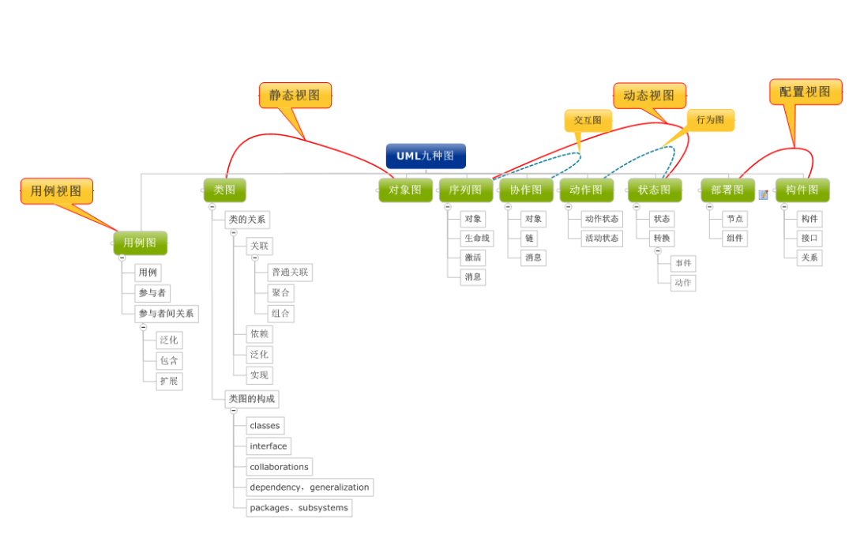
1
UML的视图——图的关系

Slide 8
2
系统开发阶段
系统开发共有五个阶段：
需求分析
需求分析的主要内容是了解客户的需求，分析系统的可行性，分析需求的一致性及正确性等。
系统分析
以系统的整体最优为目标，对系统的各个方面进行定性和定量分析。
系统设计
将需求转换为系统的重要过程。
程序实现
是通过程序语言，将所设计的内容转化为可以执行的软件系统。
测试阶段
对实现的程序代码模块进行检测，检验其功能是否正确。

Slide 9
2
系统开发阶段
系统开发共有五个阶段：
需求分析
需求分析的主要内容是了解客户的需求，分析系统的可行性，分析需求的一致性及正确性等。
系统分析
以系统的整体最优为目标，对系统的各个方面进行定性和定量分析。
系统设计
将需求转换为系统的重要过程。
程序实现
是通过程序语言，将所设计的内容转化为可以执行的软件系统。
测试阶段
对实现的程序代码模块进行检测，检验其功能是否正确。

Slide 10
2
UML在软件开发各个阶段的应用
经典的软件工程思想将软件开发分成5个阶段:可行性分析与项目开发计划、需求分析（系统分析）、系统设计、系统实现、测试、维护六个阶段。其中UML在各个阶段都有不同的应用，除了学习每种图的具体画法，还要注意学习UML图在软件开发过程中每个阶段的应用。
需求
--采用用例图描述需求。
分析
--采用类图描述静态结构
--采用顺序图、合作图、活动图、状态图描 述动态行为
设计
--采用类图、包，对类的接口进行设计
实现
--将类用某现象对象语言实现
继承与交付
--构件图、包、部署图
--单元测试——类图和类的说明书
--继承测试——类图、包、构件图、合作图
--系统测试——例图

Slide 11
提问
系统开发共有五个阶段，它们分别是？
需求分析
系统分析
系统设计
程序实现
测试阶段

